Slide 1
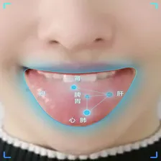
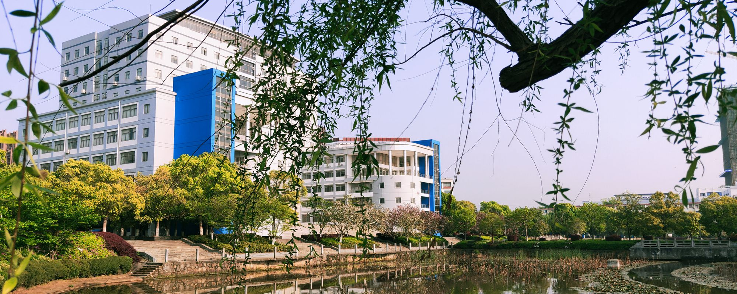

2025
基于图像语义分割的中医舌诊系统
答辩人
周祎磊,王子玮,李宗瀚,熊志勇
时间
2025.6

Slide 2
目 录
CONTENTS
01
02
项目背景
项目分工与技术实现
03
04
实现流程与成果展示
总结与展望

Slide 3
01
Part.
项目背景

Slide 4
项目背景与目标
中医望诊的现代化需求
技术选型依据
应用场景拓展
中医望诊依赖医生经验，主观性强，难以量化。现代生活节奏快，患者难以频繁就医。 图像语义分割技术可实现舌象自动分析，为中医望诊提供客观依据，方便患者远程自检。
Res- Unet模型结合ResNet50预训练权重，能有效提取舌体特征，适应复杂背景下的舌象分割。 该模型在医学图像分割领域表现优异，适用于舌诊系统，可精准定位舌体区域。
可应用于家庭健康管理，用户上传舌象照片即可获健康提示。 为基层中医诊所提供辅助诊断工具，提升诊断效率与准确性，助力中医现代化。

Slide 5

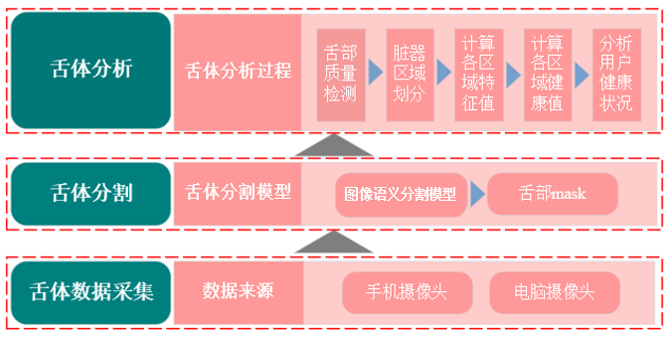
程序核心内容
舌体分析
。
舌体分割
舌体数据采集

Slide 6
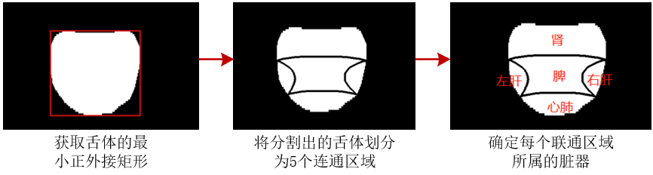
数据处理
①通过手机,电脑摄像头获取用户舌体图像
②将数据识别到的舌体图像分割为如上区域
③计算各区域特征值：计算划分的各区域的特征值及占比
④分析用户的健康状况：依据专家经验以及多次实验分析设定阈值，
将计算得到的健康值和阈值作比较，以判断用户的健康状况，
包含健康、血虚、脾虚、肾虚、气虚、肝郁6种情况的判定

Slide 7
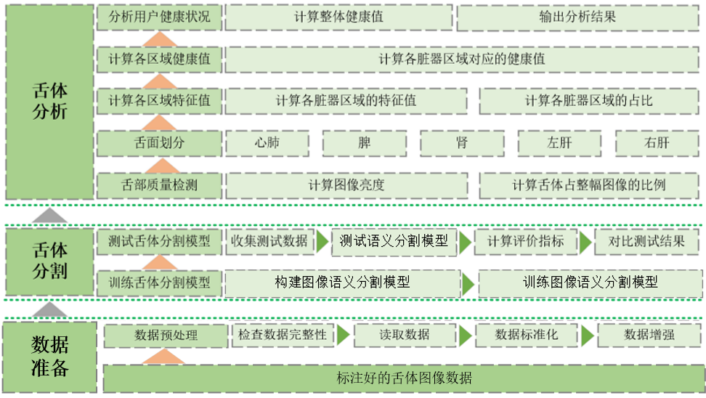
功能模块与系统开发测试

Slide 8
02
Part.
项目分工与技术实现

Slide 9
小组分工
核心算法与模型开发（王子玮）
应用逻辑与接口开发（李宗瀚）
负责模块：
ChineseMedicine_analysis.py：舌象分析主逻辑、模型加载与健康值计算。
main_train.py：模型训练流程（ResNet50-UNet 网络搭建与训练参数配置）。
WebUI部署:通过RESTful API进行通信，前端使用JSON格式向后端发送请求并接收响应，实现了完整的舌诊图像上传和分析功能。
负责模块：
run.py：舌象分析主流程（图像预处理、调用分析接口、结果解析）。
comparison.py：图像对比可视化（原图与预测结果合并展示）。
功能测试与系统验证（熊志勇）
数据处理与预处理（周祎磊）
数据目录结构规划（tongue_data/下训练集、测试集、标签数据组织）。
test.py中数据评估逻辑（模型性能指标计算，如 IoU）
负责模块：
test.py：模型预测与评估全流程测试。
各脚本的边界条件测试。

Slide 10
成员介绍
核心算法工程师
王子玮

Slide 11
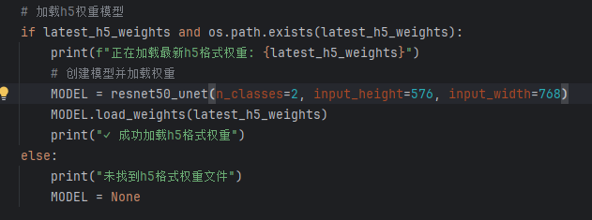
核心算法开发工程师（王子玮）
技术要点:
基于 Keras 实现语义分割模型（ResNet50-UNet）处理图像输入与权重加载
模型选择：采用 ResNet50 作为 UNet 的编码器（Backbone），结合语义分割经典 U 型结构，实现舌体区 域的精确提取。
核心参数:
技术优势：
1.ResNet50 的残差连接解决深层网络梯度消失问题，提升特征提取能力
2.UNet 的编码器 - 解码器结构结合底层位置信息与高层语义信息，适合医学图像分割
n_classes=2：二分类任务（舌体 / 非舌体）
input_height/width：输入图像尺寸，适配舌象图像分辨率

Slide 12
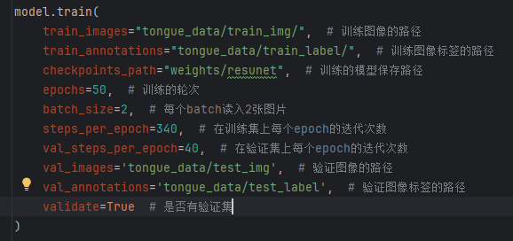
核心算法开发工程师（王子玮）
训练参数配置:
迭代策略：
1.epochs=50：50 轮完整训练，平衡收敛效果与训练耗时
2.batch_size=2：小批量训练适应内存限制，避免 OOM
3.teps_per_epoch=340：每轮迭代 340 次，对应约 680 张训练图像（340×2）
验证机制：使用validate=True开启验证集评估，通过val_steps_per_epoch控制验证频率

Slide 13
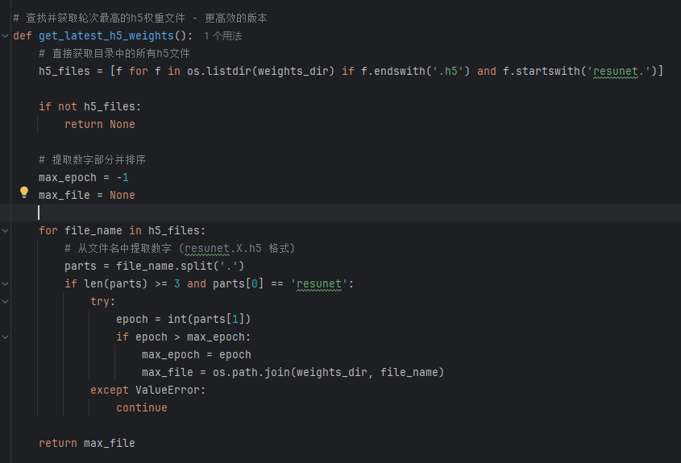
核心算法开发工程师（王子玮）
最新权重:获取
高效检索：直接遍历目录筛选文件，通过数值比较确定最新权重

Slide 14
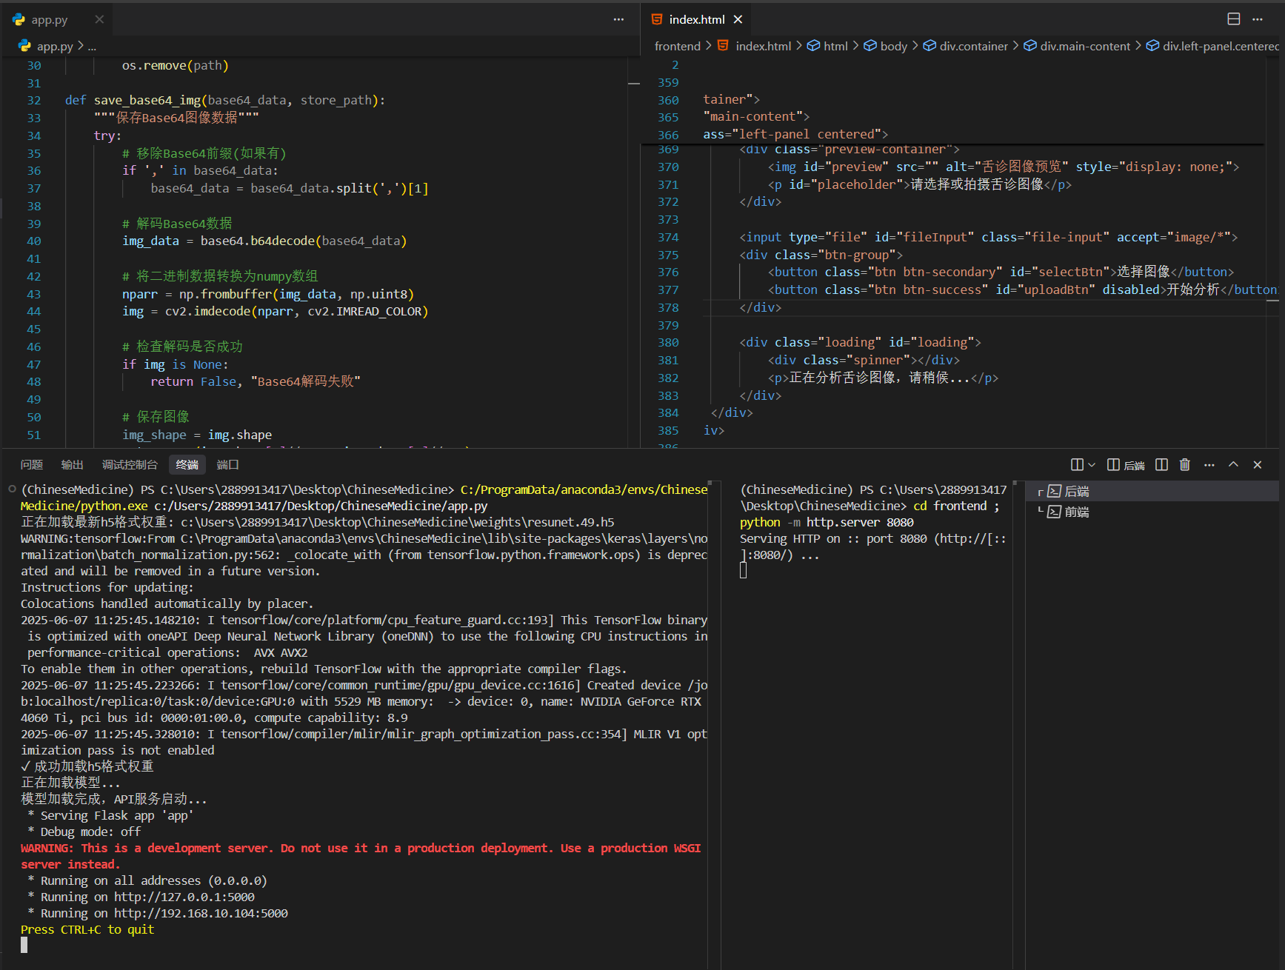
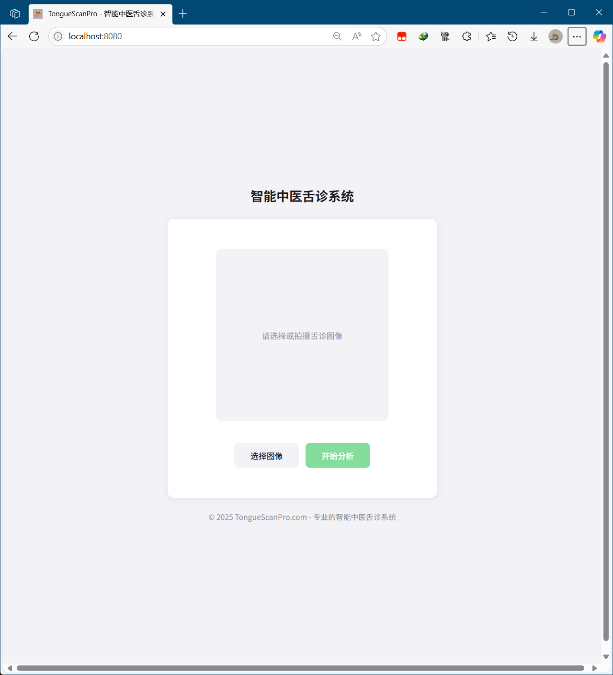
核心算法开发工程师（王子玮）
前端技术栈:
HTML5+CSS3+JavaScript
后端技术栈：
Flask框架：核心Web框架
OpenCV(cv2)：图像处理
NumPy：数据处理
base64：图像编码处理图片信息
算法模块：ChineseMedicine_analysis(中医分析核心)
两者通过RESTful API进行通信，前端使用JSON格式向后端发送
启动前后端时终端的界面
页面预览

Slide 15
成员介绍
应用逻辑与接口开发工程师
李宗瀚

Slide 16
应用逻辑与接口开发工程师（李宗瀚）
核心代码： run.py
核心分析引擎：
作为项目的主要执行文件,负责舌诊分析的核心逻辑
连接各个功能模块
数据处理流程：
接收用户上传的舌部图像,进行图像预处理和标准化
调用中医分析模块进行分析,生成健康评估报告
系统集成作用：
与图像处理模块集成,与中医分析模块集成
与结果输出模块集成,与用户交互模块集成
业务逻辑实现：
实现中医舌诊理论,计算各项健康指标
进行体质判断,生成分析报告
项目中的定位：
作为系统的核心模块,处理主要的业务逻辑
协调各个子模块,确保分析流程的完整性
核心代码： comparison.py
结果验证工具：
验证分析结果的准确性,对比原始图像和预测结果
提供直观的对比效果,辅助质量评估
可视化支持：
提供结果可视化功能,展示分析效果
辅助结果理解,支持研究分析
项目中的定位：
作为辅助工具,支持结果验证
提供可视化支持,辅助系统评估
与其他模块的关系：
与图像处理模块配合,与预测模块配合
与展示模块配合,与评估模块配合
项目流程中的位置：
位于分析流程的后期,用于结果验证和展示
支持系统优化,辅助质量提升

Slide 17
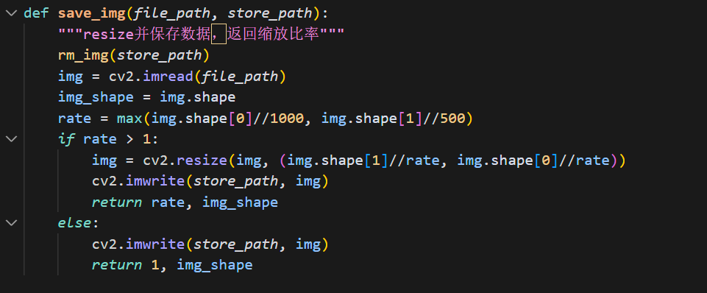
应用逻辑与接口开发工程师（李宗瀚）
核心函数：save_img(file_path, store_path) 函数
python
功能：
图像预处理和保存
参数：
file_path：原始图像路径
store_path：保存路径
处理流程：
先删除目标路径的旧文件
读取原始图像
计算缩放比例（基于1000×500的基准尺寸）
根据需要进行缩放
保存处理后的图像
返回值：
缩放比例和原始图像尺寸

Slide 18
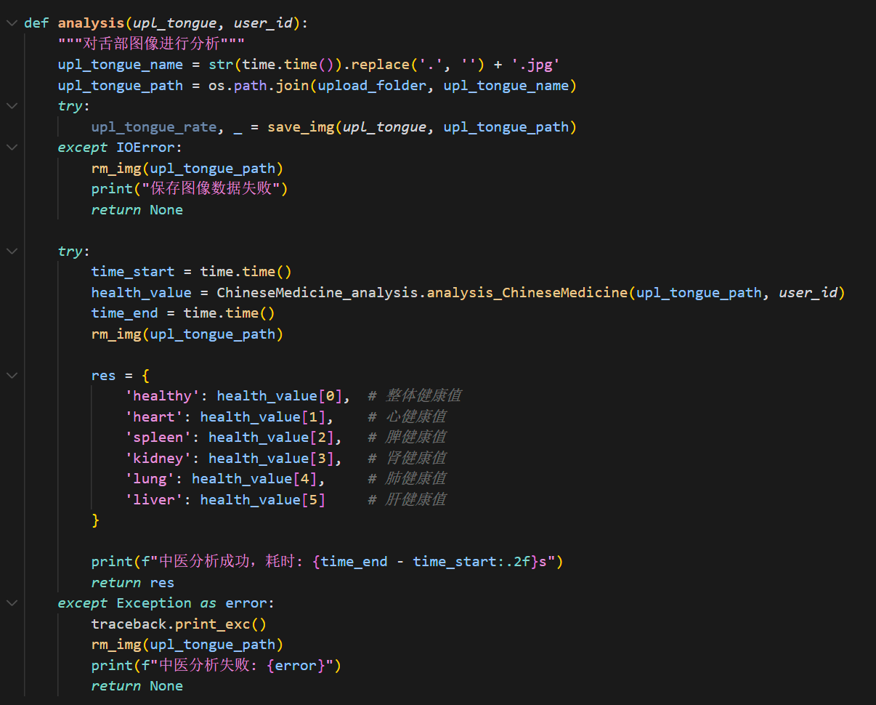
应用逻辑与接口开发工程师（李宗瀚）
核心函数：analysis(upl_tongue, user_id) 函数
功能：
舌部图像分析的主函数
参数：
upl_tongue：上传的舌部图像
user_id：用户标识
处理流程：
生成唯一的文件名（使用时间戳）
保存并预处理图像
调用中医分析模块
清理临时文件
返回分析结果
返回值：
包含各项健康指标的字典

Slide 19
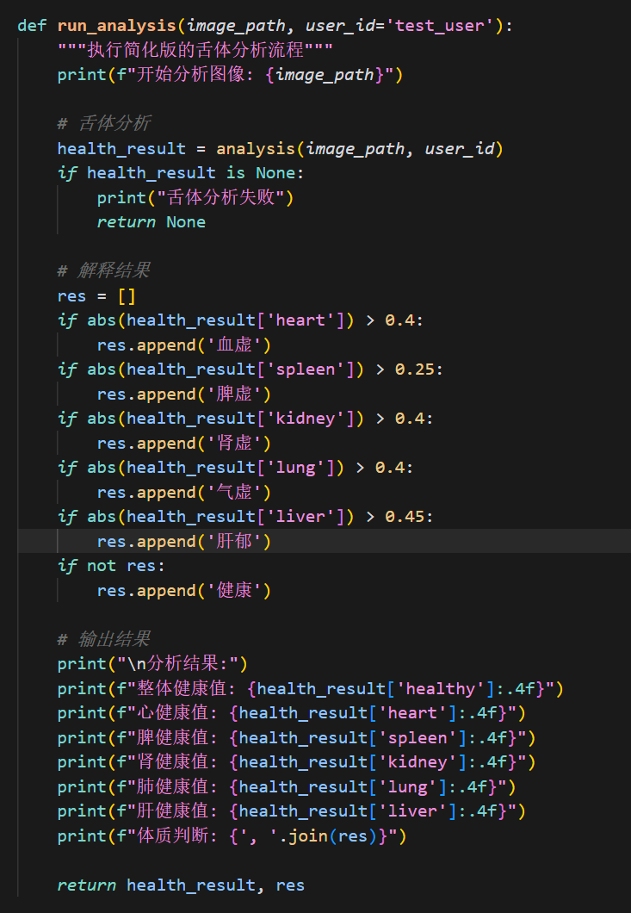
应用逻辑与接口开发工程师（李宗瀚）
核心函数：run_analysis(image_path, user_id) 函数
功能：
完整的分析流程执行函数
参数：
image_path：图像路径
user_id：用户标识（默认为'test_user'）
处理流程：
执行舌体分析
根据各项指标判断体质状况
输出详细的分析结果
健康判断标准：
血虚：心健康值 > 0.4
脾虚：脾健康值 > 0.25
肾虚：肾健康值 > 0.4
气虚：肺健康值 > 0.4
肝郁：肝健康值 > 0.45
返回值：健康结果和体质判断列表

Slide 20
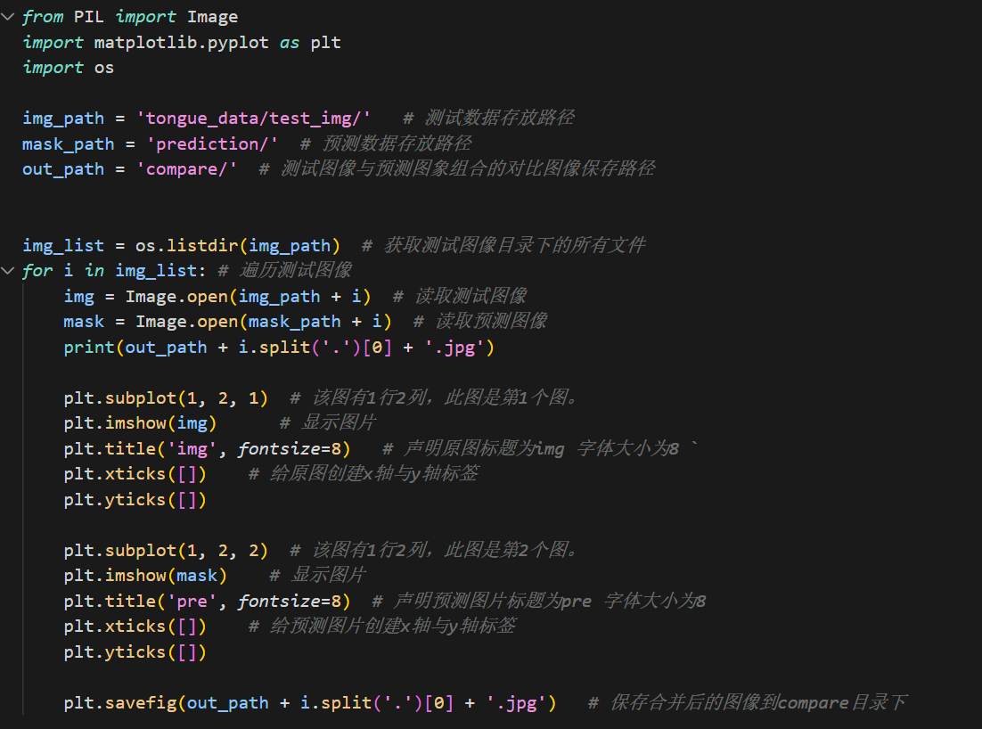
应用逻辑与接口开发工程师（李宗瀚）
文件功能：
这是一个图像对比工具，用于将原始舌部图像和预测结果进行并排展示，方便直观比较
核心代码： comparison.py函数
图像读取模块：
读取原始舌部图像，读取对应的预测结果图像，支持常见图像格式
图像展示模块：
创建并排显示布局，显示原始图像和预测图像设置图像标题，移除坐标轴显示
结果保存模块：
将对比结果保存为图像，统一使用jpg格式保持原始文件名
处理流程：
获取测试图像列表
遍历每张图像
读取对应图像对
创建对比显示
保存对比结果

Slide 21
成员介绍
数据工程师
周祎磊

Slide 22
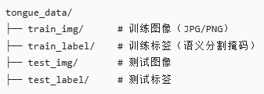
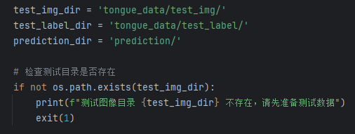
数据工程师（周祎磊）
目录结构设计:
设计逻辑:
1.严格分离训练集与测试集，避免数据泄露
2.图像与标签路径一一对应
3.独立prediction/目录存储模型预测结果，便于对比分析
代码实现:

Slide 23
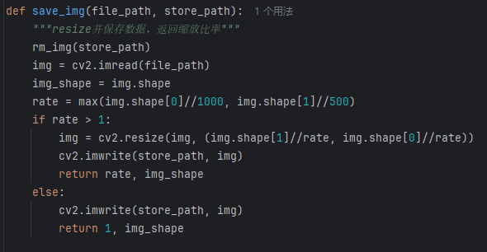
数据工程师（周祎磊）
数据预处理:
训练时指定输入尺寸为576×768，确保模型输入一致性
测试时通过save_img()函数缩放图像，避免内存溢出:
逻辑：按长边比例缩放，避免图像变形，同时降低高 分辨率图像的计算开销

Slide 24
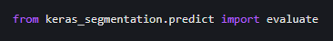
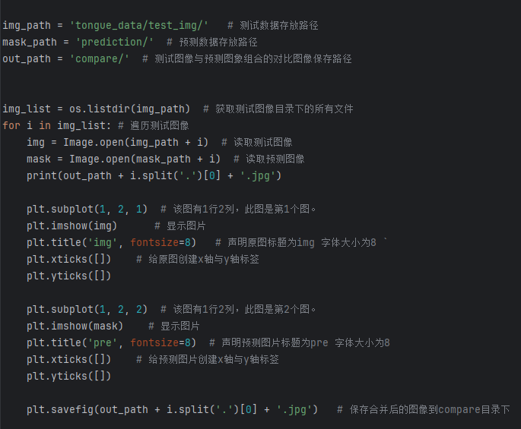
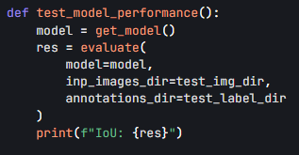
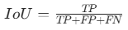
数据工程师（周祎磊）
语义分割评估指标（IoU）:
原图与预测结果可视化
最终测试时输出整体 IoU，衡量舌体分割精度
每轮训练后自动验证，监控模型收敛情况
IoU（交并比）计算：
​
TP（True Positive）：正确分割的舌体像素数
FP（False Positive）：误分割为舌体的背景像素数
FN（False Negative）：漏分割的舌体像素数

Slide 25
成员介绍
测试工程师
熊志勇

Slide 26
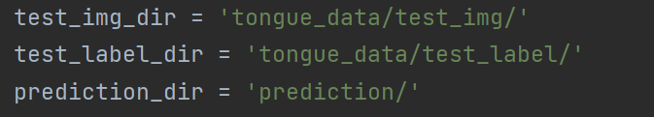
测试工程师（熊志勇）
核心职责
模型预测全流程测试：对输入的舌部图像进行语义分割预测，生成舌体区域掩码图像
性能评估计算：基于标注数据计算 IoU（交并比）指标，量化舌体分割精度
边界条件处理：验证数据缺失、图像格式异常等极端情况的系统鲁棒性
测试图像存放目录
测试图像标注数据目录
模型预测结果保存目录

Slide 27
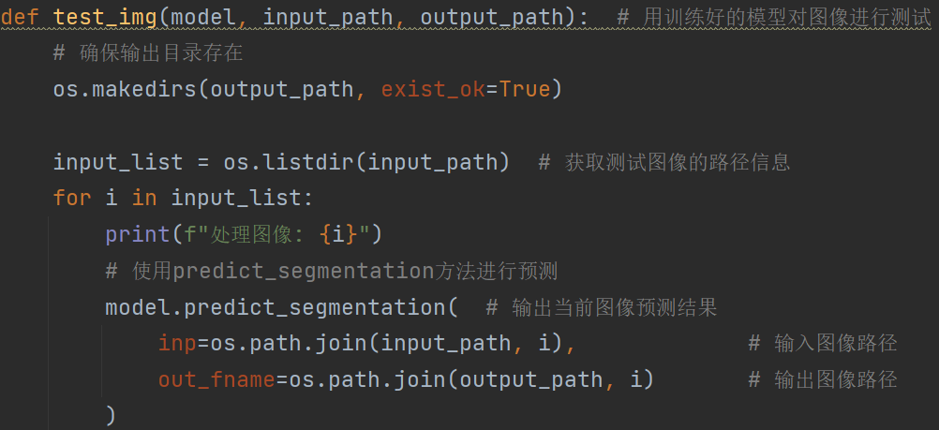
测试工程师（熊志勇）
目录管理：
使用os.makedirs创建输出目录，确保预测结果有固定存储位置
输入路径input_path通常为tongue_data/test_img/，
输出路径output_path为prediction/
批量预测：
通过os.listdir获取所有测试图像，循环处理每一张图片
打印处理进度（如处理图像: 1.jpg），便于监控测试过程
模型推理：
model.predict_segmentation是KerasSegmentation 库的标准接口
输入参数inp为原始图像路径，out_fname为分割结果保存路径
输出结果为二值化掩码图像（舌体区域为 1，背景为 0）
模型预测执行:

Slide 28
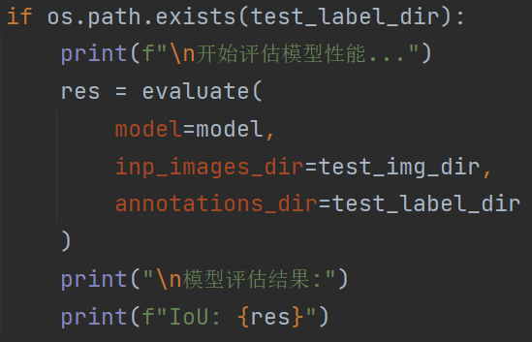
测试工程师（熊志勇）
前置条件检查：
通过os.path.exists(test_label_dir)判断标注数据是否存在，避免因文件缺失导致程序崩溃
test_label_dir通常为tongue_data/test_label/，存放语义分割掩码（如1.png）
评估指标计算：
evaluate函数来自keras_segmentation.predict模块，计算流程为：
遍历测试图像与对应标注
计算每张图像的 IoU（预测区域与真实区域的交集 / 并集）
返回所有图像的平均 IoU
结果输出：
打印平均 IoU 值，如IoU: 0.89，数值越接近 1 表示分割精度越高
IoU 指标计算:

Slide 29
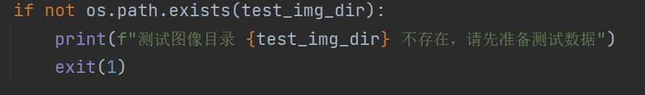
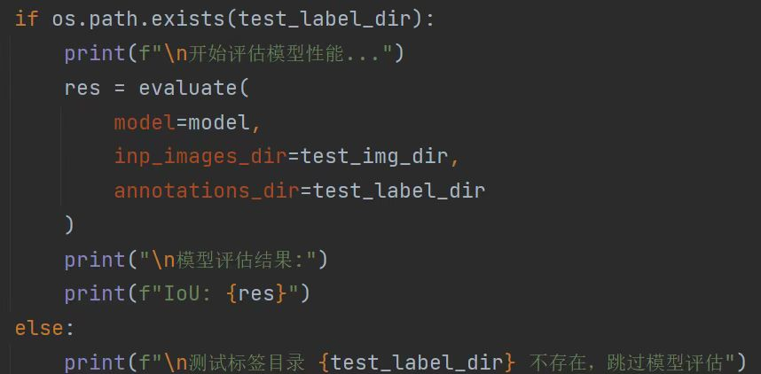
测试工程师（熊志勇）
边界条件测试:
测试图像目录检查
标注数据目录检查

Slide 30
03
Part.
实现流程与成果展示

Slide 31
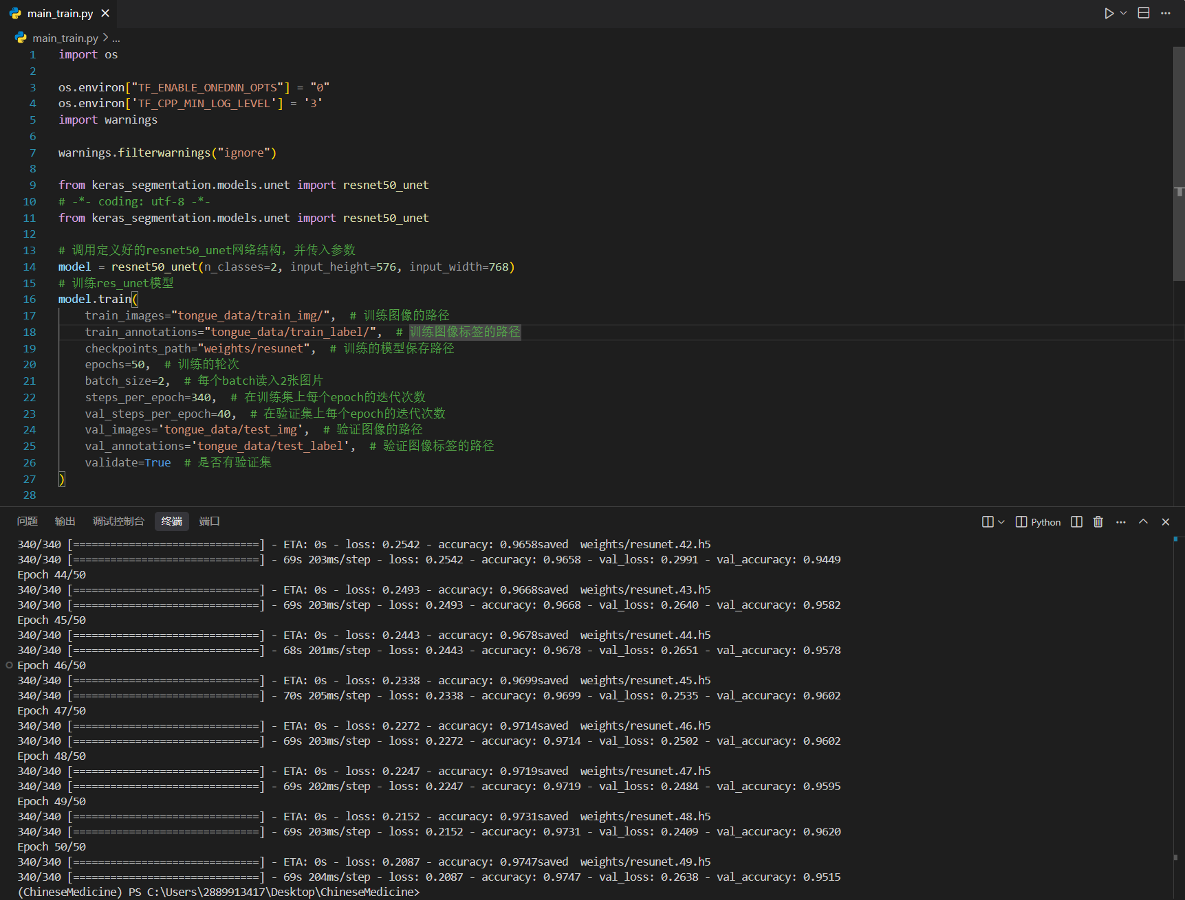
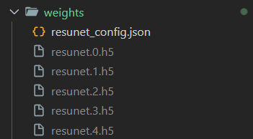
运行main_train.py模型训练
健康分析测试
产生权重文件

Slide 32
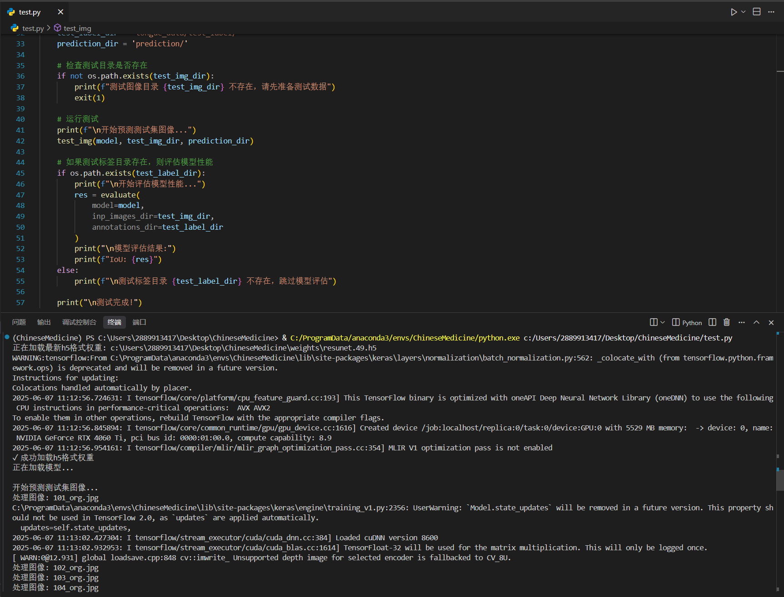
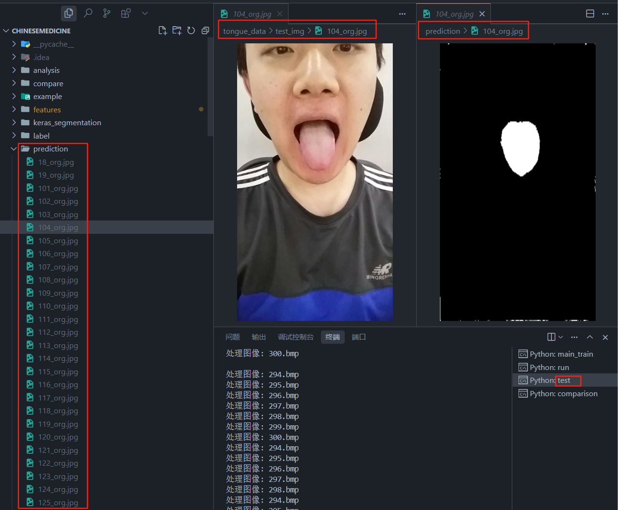
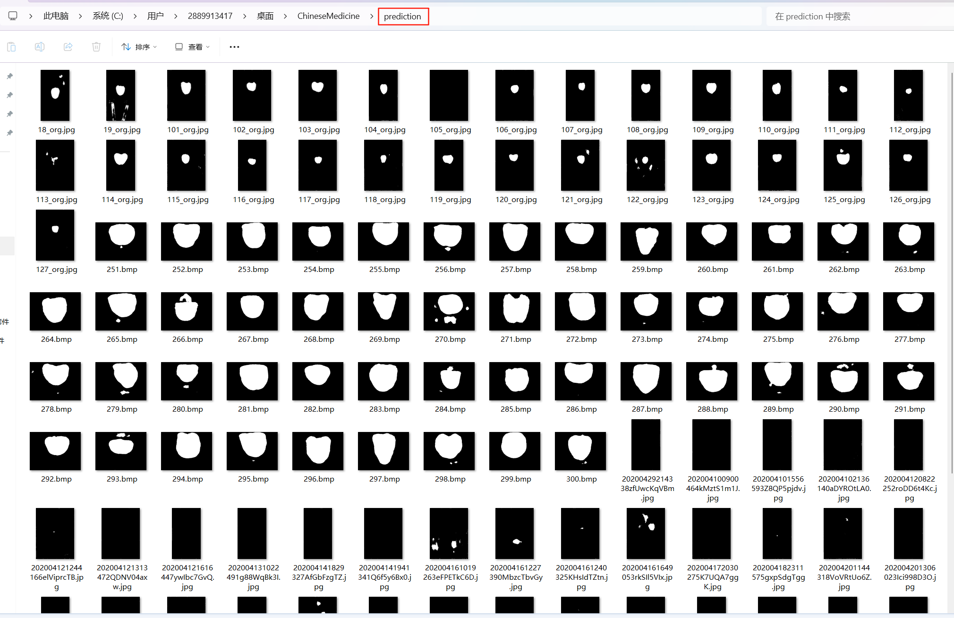
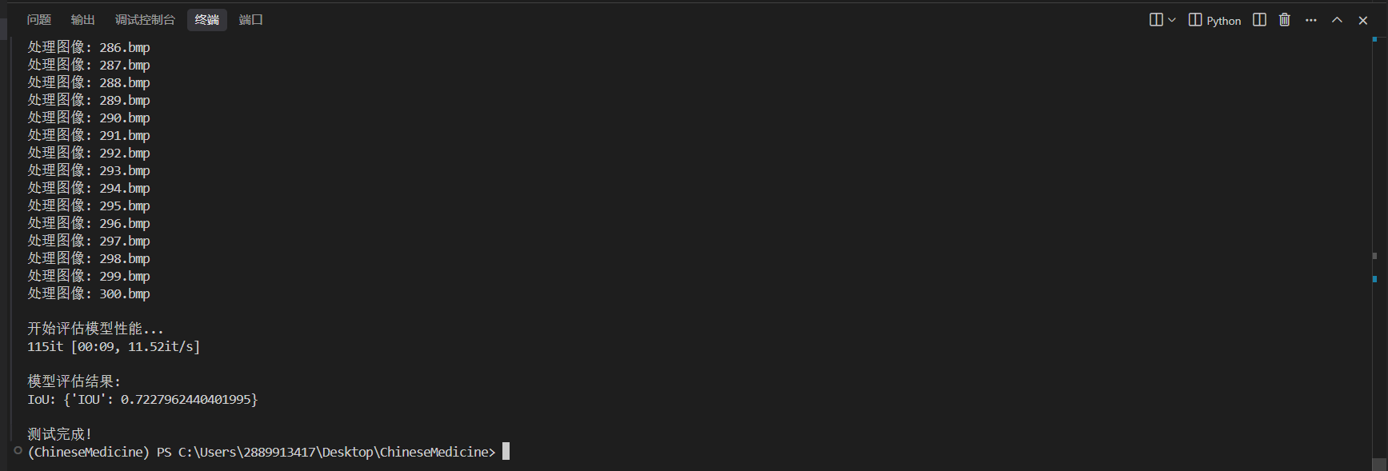
运行test.py进行舌体分割
健康分析测试

Slide 33
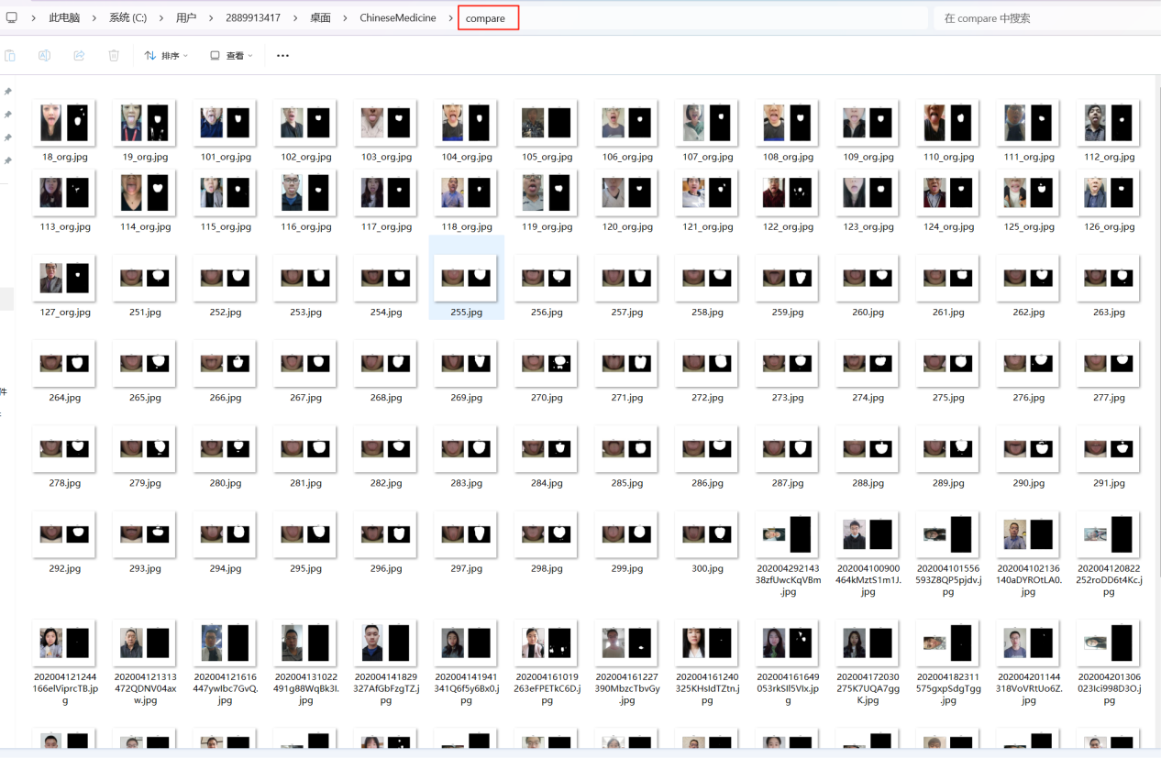
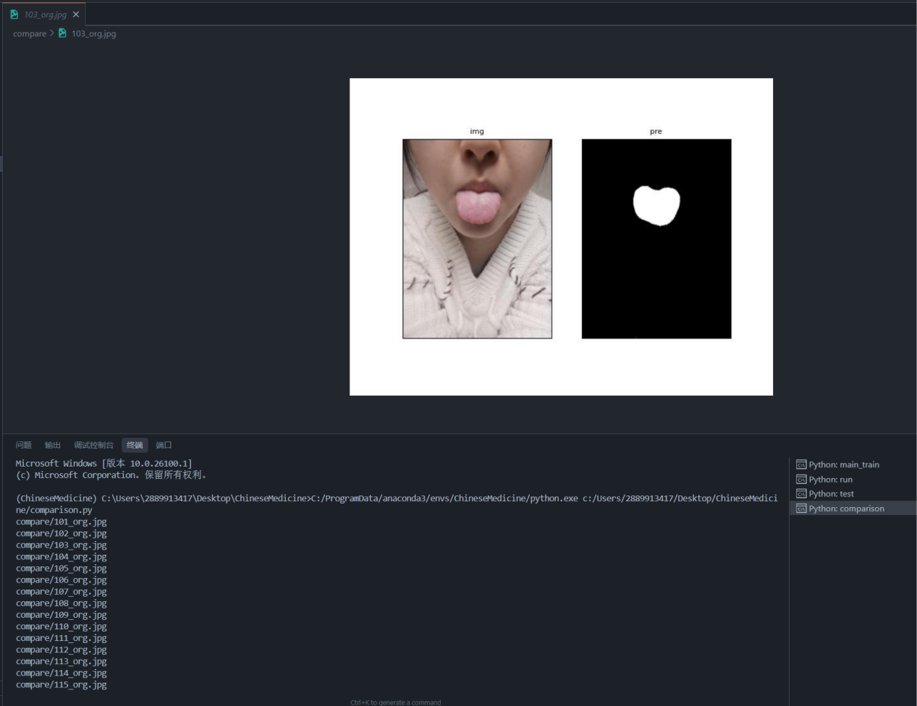
运行comparison.py:将测试图像与预测结果图像合并在一起,以便于进行对比保存到compare目录下
健康分析测试

Slide 34
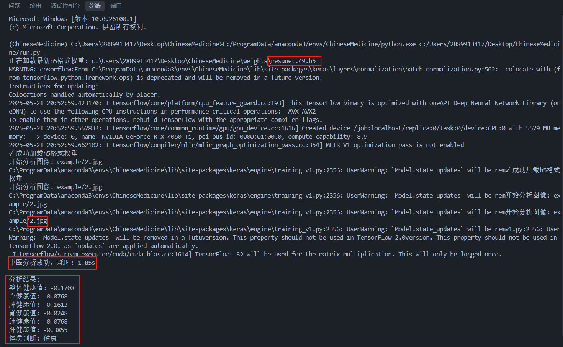
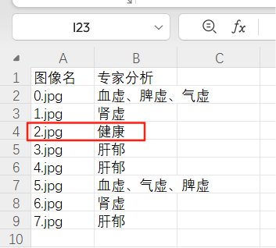
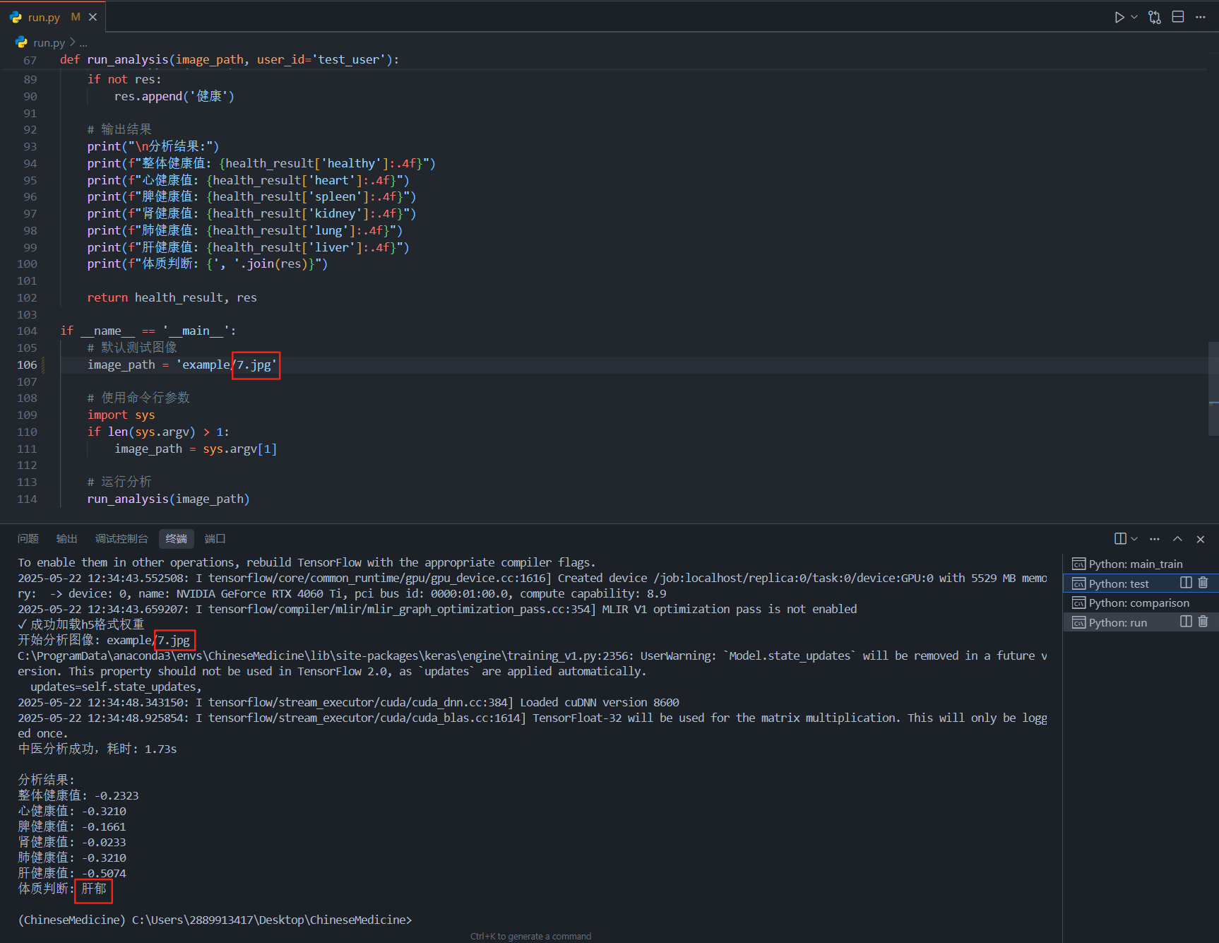
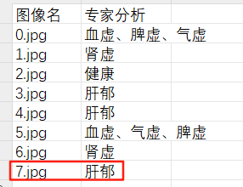
运行run.py:加载模型，输出结果
健康分析测试

Slide 35
通过WebUI实现可视化操作
健康分析测试

Slide 36
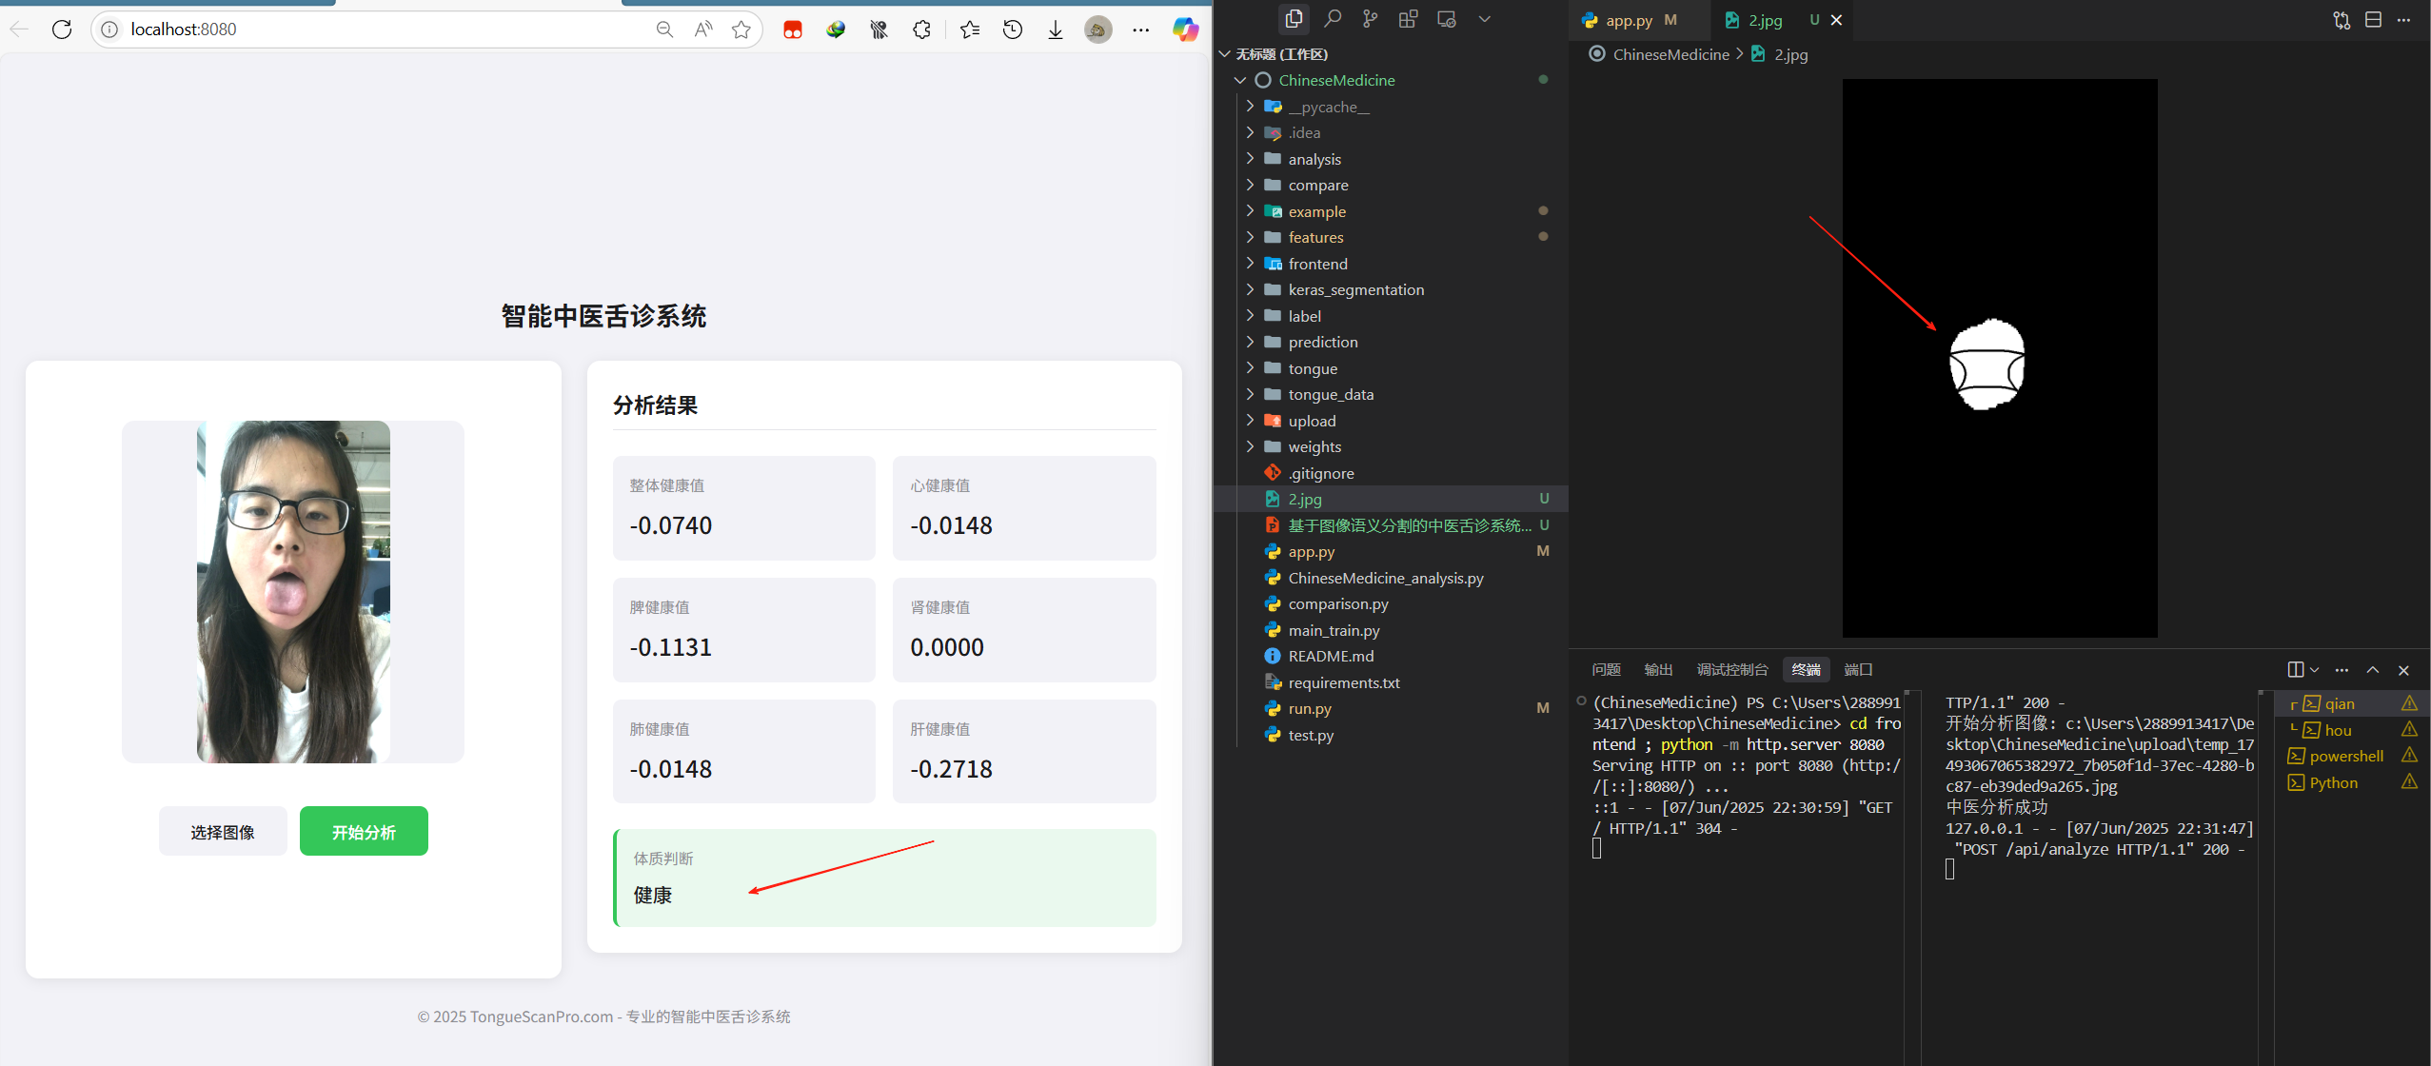
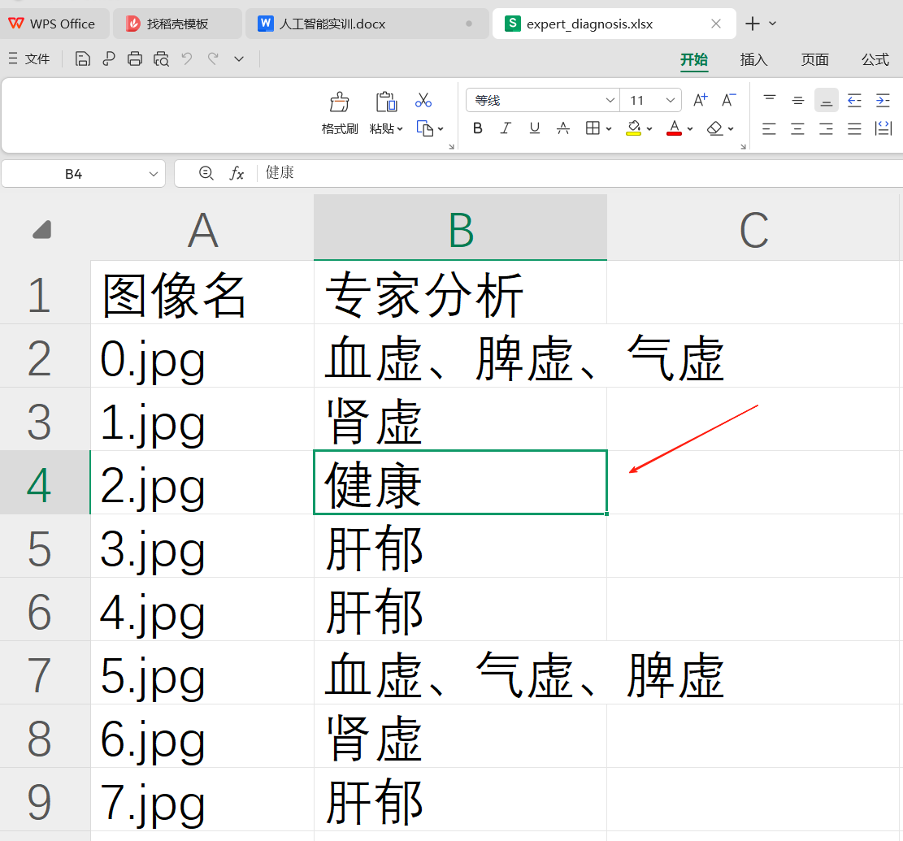
成果展示
上传图像
终端分析
返回结果
健康分析测试
程序预测结果
专家检测结果

Slide 37
04
Part.
总结与展望

Slide 38
项目成果与优势
技术互补与全链条覆盖
系统性能与用户体验
开发工程师负责模型开发与应用逻辑，数据工程师管理数据与评估模型，测试工程师确保系统稳定可靠。 团队成员各司其职，技术互补，实现从模型开发到测试的全链条覆盖。
系统运行稳定，舌体分割精度高，健康分析结果准确。 用户反馈良好，界面简洁易用，操作流程清晰，结果呈现直观。

Slide 39
2025
谢谢大家!

